Slide 1

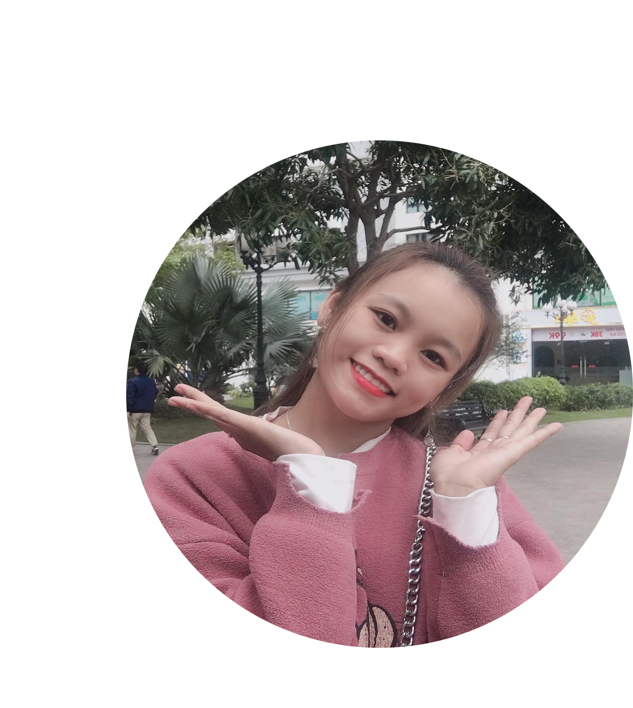
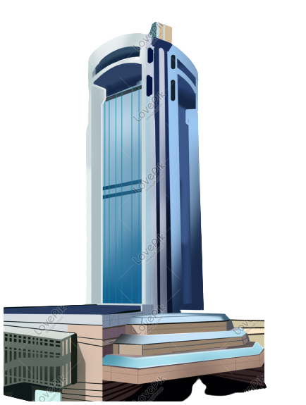
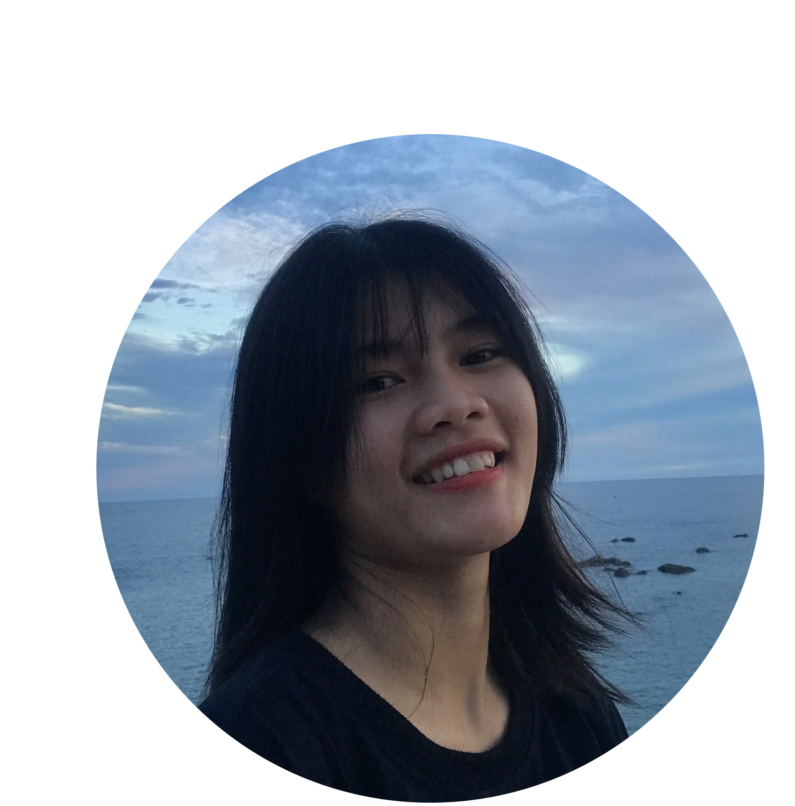
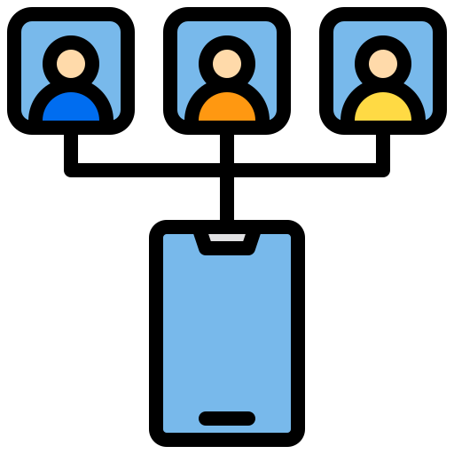

QUẢN LÍ KHÁCH SẠN
WELCOME
“ TYT CENTER ”
Phạm Thị Thủy
MSSV: 1954802010069
T
Nguyễn Thị Hải Yến
MSSV: 1954802010084
Y
Lê Đình Trường
MSSV: 1954802010080
T

Slide 2



Nội dung
01
02
03
04
TỔNG QUAN
05
LÝ THUYẾT
SẢN PHẨM
PHÂN TÍCH
THIẾT KẾ

Slide 3

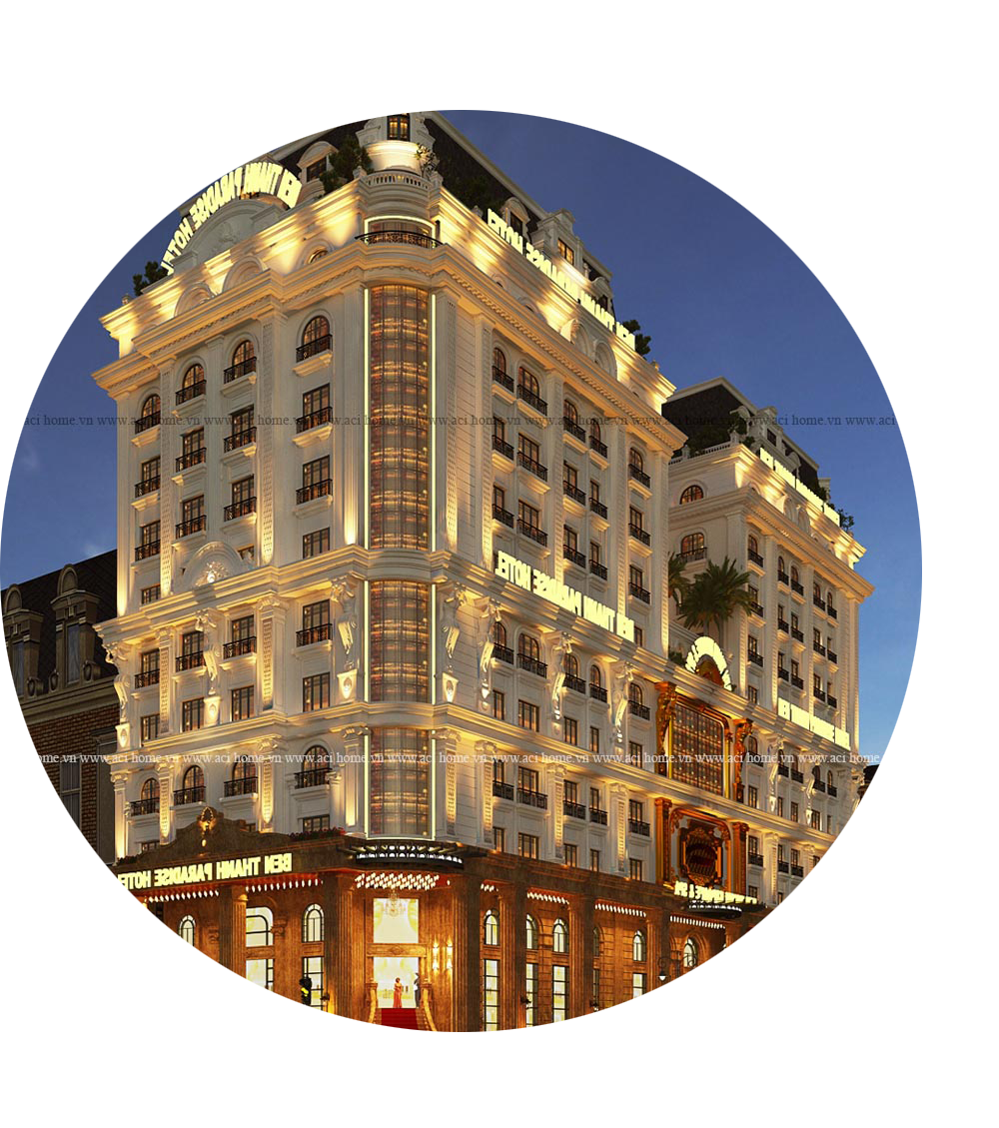
TỔNG QUAN
01
Mong muốn áp dụng các kiến thức đã được học trong trường cùng với việc tìm hiểu nghiên cứu ngôn ngữ và môi trường lập trình để xây dựng một hệ thống quản lý khách sạn được hiệu quả.
Lý do:
Hiện nay, rất nhiều khách sạn vừa và nhỏ vẫn có tư tưởng rằng khách sạn nhỏ thì không cần phải đầu tư phần mềm quản lý. Chính vì tư tưởng sai lầm này mà rất nhiều khách sạn đã đánh mất khách hàng.
Thực trạng:
Một phần mềm quản lý khách sạn chất lượng sẽ mang lại rất nhiều lợi ích cho khách sạn, giúp nhân viên có thể thực hiện nghiệp vụ đặt phòng, check-in, check-out… nhanh chóng và chính xác hơn.
Đánh giá:

Slide 4

02
Khái quát về cơ sở lý thuyết
Java Development Kit(JDK) :là một tập hợp những công cụ phần mềm được phát triển bởi Sun Microsystems dành cho các nhà phát triển phần mềm, dùng để viết những applet Java hay những ứng dụng Java.
Môi trường
Java là một trong những ngôn ngữ lập trình hướng đối tượng. Nó được sử dụng trong phát triển phần mềm, trang web, game hay ứng dụng trên các thiết bị di động
Ngôn ngữ
là một trong những hệ quản trị CSDL thông dụng hiện nay, thường được sử dụng với các hệ thống trung bình, với ưu điểm có các công cụ quản lý mạnh mẽ giúp cho việc quản lý và bảo trì hệ thống dễ dàng, hỗ trợ nhiều phương pháp lưu trữ, phân vùng và đánh chỉ mục phục vụ cho việc tối ưu hóa hiệu năng .
SQL Server

Slide 5




Thiết kế hệ thống đối tượng
03
Mô hình hoá
Uc tổng quan

Slide 6
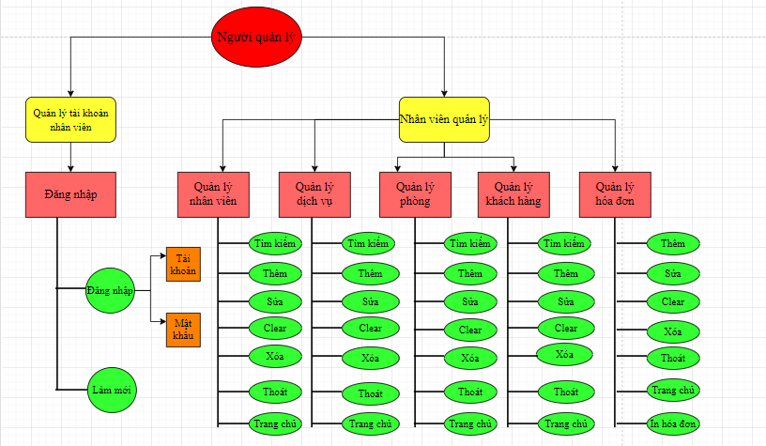

*
MÔ HÌNH HÓA
Sơ đồ phân cấp chức năng

Slide 7

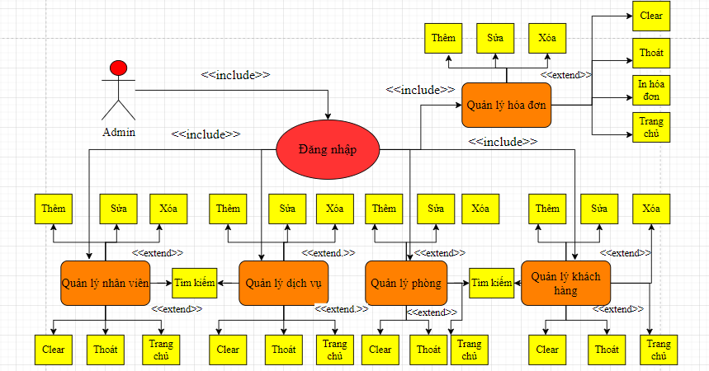

*
UC TỔNG QUAN
Sơ đồ UC tổng quát

Slide 8
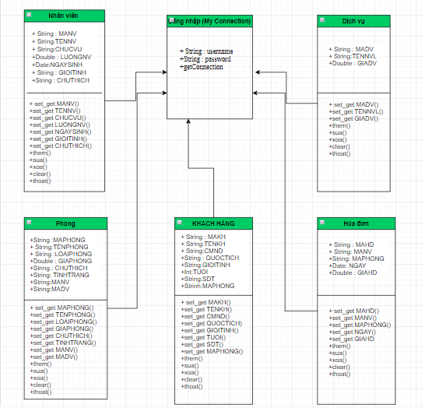
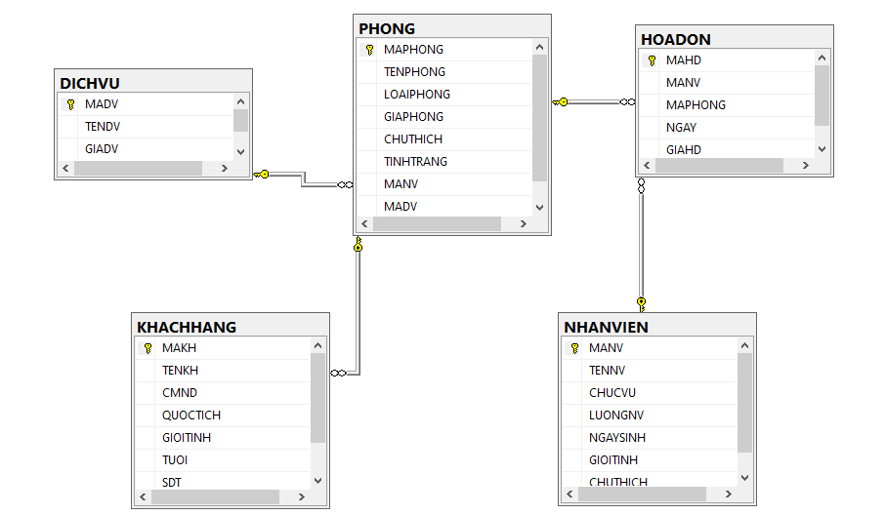
BIỂU ĐỒ
04
Biểu đồ lớp phân tích
Bảng cơ sở dữ liệu

Slide 9

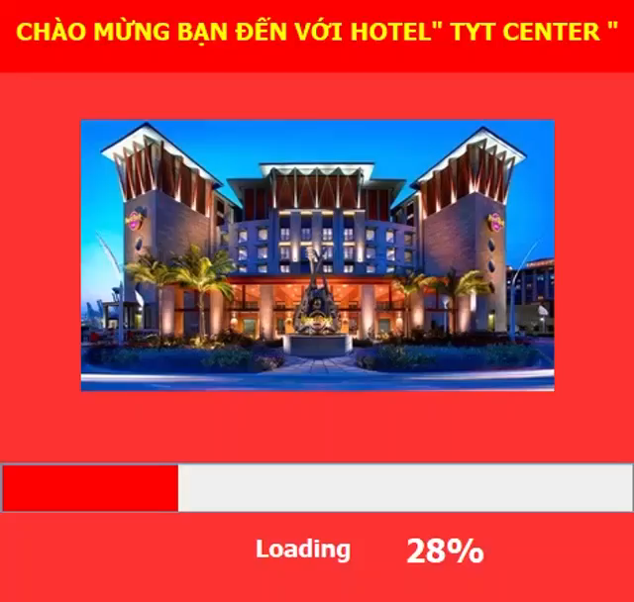
SẢN PHẨM
05

Slide 10



THANK YOU
Cảm ơn Thầy và các bạn đã lắng nghe !

